Slide 1
Portugalština II
Aula 2 e 1/2

Slide 2
Olá!
Como estão?
Há algumas novidades?
Como se sentem? (verbo sentir-se)
Eu sinto-me, tu sentes-te, ele/ela/você sente-se, nós sentimo-nos, eles/elas/vocêm sentem-se
Feliz, triste, cansado, zangado, entusiasmado, resignado, bem, mal, ...

Slide 4
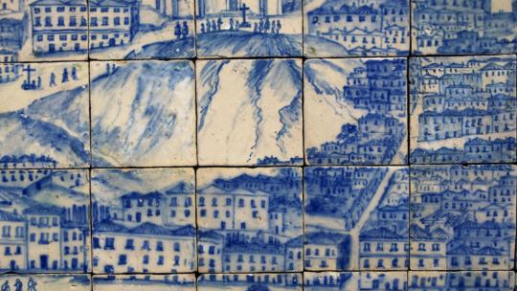
Sobre o que se fala no diálogo?
Quem fala? Qual é a relação deles?
O que estão a fazer?
O que faz o Paulo em Brno? E o que vai fazer em Brno?
Onde vai ficar o gato?
Lembram-se do nome de gato? E o que está a fazer?

Slide 5
Verbo IR
VOU
VAIS
VAI
VAMOS
VÃO

Slide 6
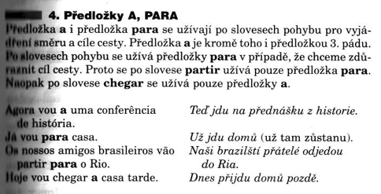
Verbo IR… aonde vais?

Slide 7
Verbo IR

Slide 8
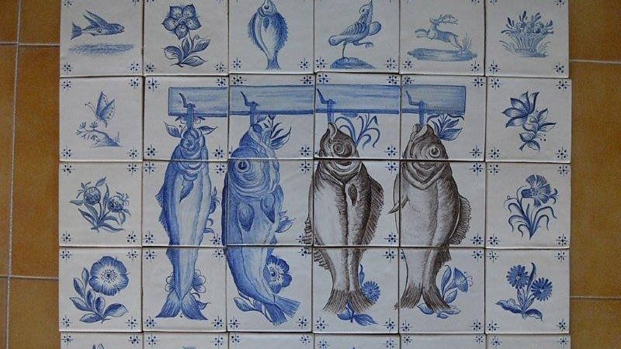
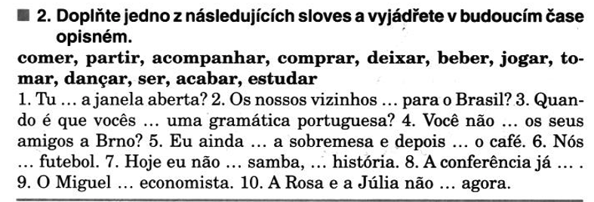
Como construir (o seu) futuro?
IR + INFINITIVO

Slide 9
E há mais preposições...
Preposição POR (+ o, a, os, as)
Pelo, pela, pelos, pelas

Slide 10
Estou junto à porta à espera da Ana Maria que agora está a acabar o seu trabalho e depois vai estar à disposição e vamos jantar. Obrigado pela atenção.

Slide 13
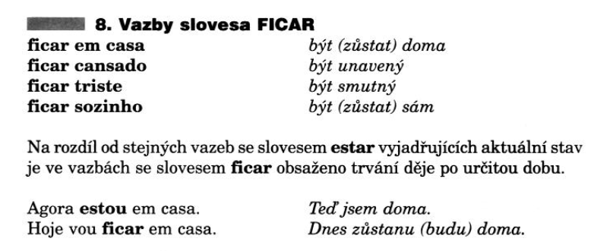

Slide 18
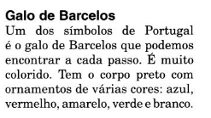
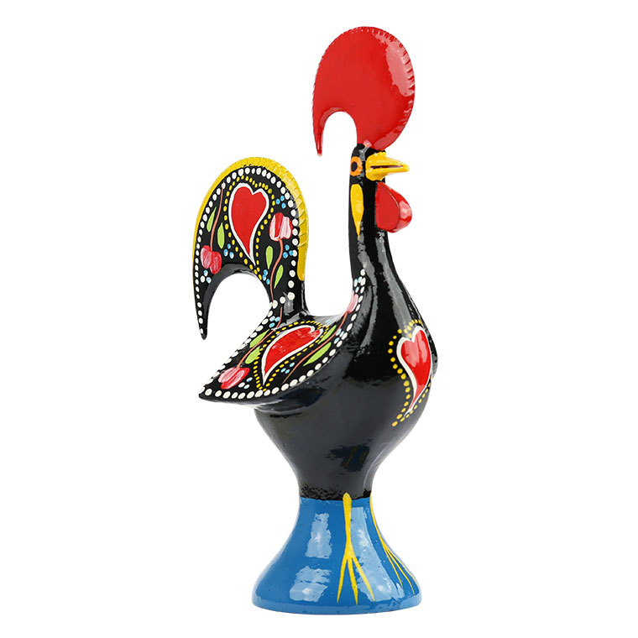
https://quizlet.com/_8bboh4?x=1jqt&i=1vldrm
https://www.youtube.com/watch?v=l0hcXUL6Mms&t=12s&ab_channel=PracticePortuguese
https://www.youtube.com/watch?v=vAxSz3ZBpNI&ab_channel=MarcoNeiva
Descubram a história de Galo de Barcelos!

Slide 19
https://www.youtube.com/watch?v=RwMio6Vq19k&list=WL&index=82 https://www.youtube.com/watch?v=xudWeAa3Pfs&list=WL&index=108&t=1s https://www.youtube.com/watch?v=du9GDxi_P4A https://www.youtube.com/watch?v=DLYcxkPGvy4 https://www.youtube.com/watch?v=RNZBqbSq1r8

